Slide 1


_{SOSIALISASI}
_{AUTHORIZED ECONOMIC OPERATOR}
(OPERATOR EKONOMI BERSERTIFIKAT)
AUDITORIUM MERAUKE
KP DJBC, 02 FEBRUARI 2017

Slide 2
DASAR HUKUM
Instruksi Presiden Nomor 1 Tahun 2010 tentang Percepatan Pelaksanaan Prioritas Pembangunan Nasional Tahun 2010;
Peraturan Menteri Keuangan Nomor 227/PMK.04/2014 Tentang Opertor Ekonomi Bersertifikat (Authorized Economic Operator) ;
Peraturan Direktur Jenderal Bea dan Cukai Nomor Per-4/BC/2015 Tentang Tata Cara Pemberian Pengakuan Kepabeanan sebagai Operator Ekonomi Bersertifikat (Authorized Economic Operator).

Slide 3


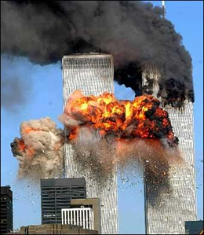
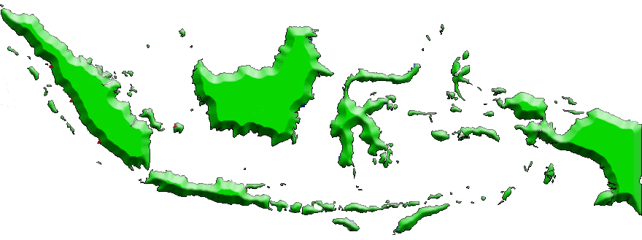



LATAR BELAKANG
VOLUME PERDAGANGAN INTERNATIONAL MENINGKAT
INTERNATIONAL TRADE RISK
9.11
TERRORISM
CUSTOMS ROLE
Terbatasnya SDM
SPEED & SECURITY
3

Slide 4
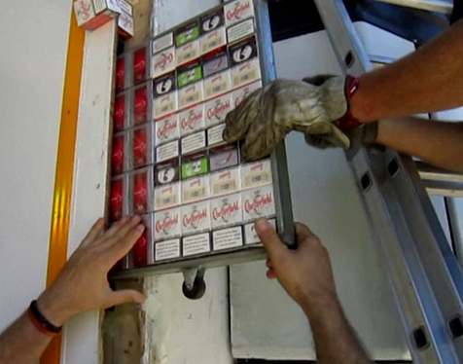
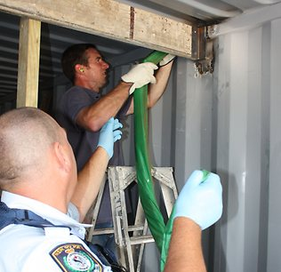
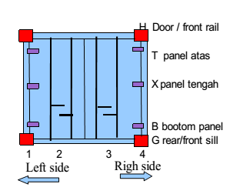
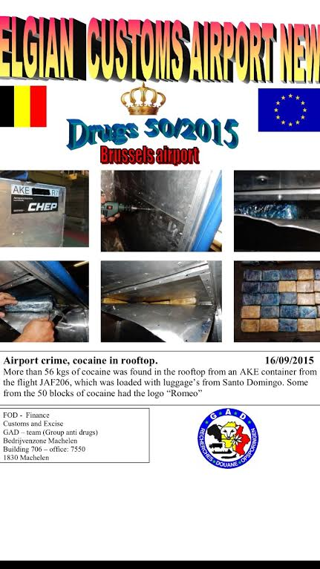
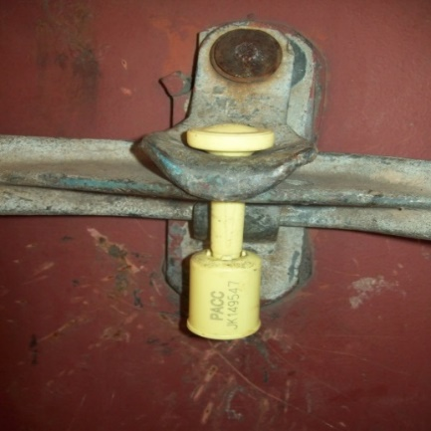

ILLEGAL TRADING
PEMERIKSAAN
PETI KEMAS
SECURITY AWARENESS
4

Slide 5
  DEFINISI AEO
  “Operator Ekonomi yang mendapat pengakuan oleh Direktorat Jenderal Bea dan Cukai sehingga mendapatkan perlakuan kepabeanan tertentu”
Pasal 2 ayat (2) PMK 227/PMK.04/2014
IMPORTIR
EKSPORTIR
PPJK
PENGUSAHA TPS
PENGUSAHA TPB
PENGANGKUT
PIHAK LAINNYA (KONSOLIDATOR, PENYELENGGARA POS)
AEO
5

Slide 6










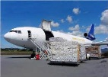





SUPPLY CHAIN
Jaminan
Keamanan
Jaminan
Keamanan
Produsen
Importir
Jaminan
Keamanan
Jaminan
Keamanan
Eksportir
TPS/Warehouse
Operator Terminal
Jaminan
Keamanan
Bea dan Cukai
Jaminan
Keamanan
Transporter
PPJK/Broker
Jaminan
Keamanan
6
Direktorat Jenderal Bea dan Cukai
Kementerian Keuangan RI

Slide 7



TUJUAN DAN PRINSIP DASAR
CERTIFICATION
REPUTATION
TRUSTED PARTNER
7

Slide 8

SASARAN AEO
SECURE AND SAFE SUPPLY CHAIN
PARTISIPASI AKTIF AEO DLM PENGAMANAN RANTAI PERDAGANGAN
PRAKTEK BUSINESS YANG EFISIEN
SIMPLIFIKASI PROSEDUR KEPABEANAN
PEMENUHAN DAN PENGAKUAN STANDAR INTERNASIONAL
8

Slide 9

  GLOBAL AEO PROGRAMMES
Andorra
Hongkong
Norway
Argentina
India
Panama
Bolivia
Indonesia
Peru
Brazil
Israel
Serbia
Canada
Jamaica
Singapore
China
Japan
Switzerland
Colombia
Jordan
Thailand
Costa Rica
Kenya
Turkey
Dominican Republic
Korea
Uganda
Egypt
Malaysia
Uruguay
EU (28)
Mexico
Vietnam
Guatemala
Morocco
USA
New Zealand
9

Slide 10
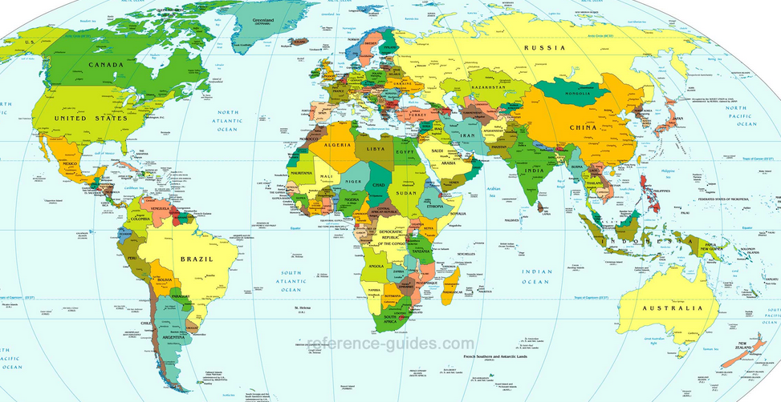
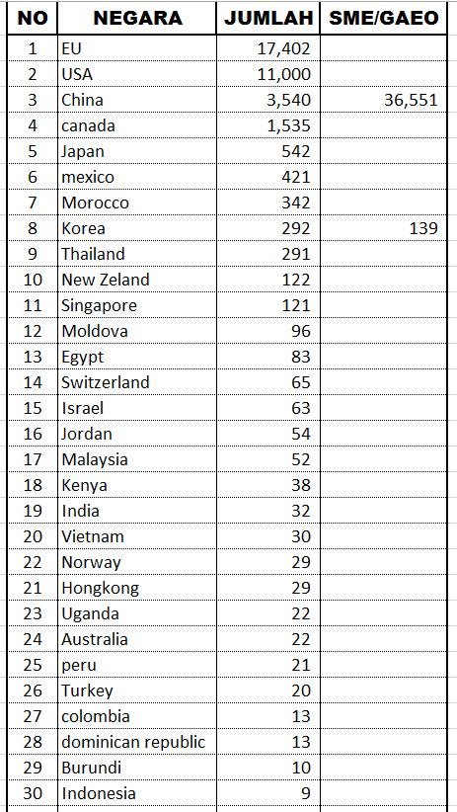

POSISI AEO INDONESIA DI DUNIA
Sumber : COMPENDIUM 2016 of Authorized Economic Operator Programmes, dari World Customs Organization, edisi 2016
10

Slide 11

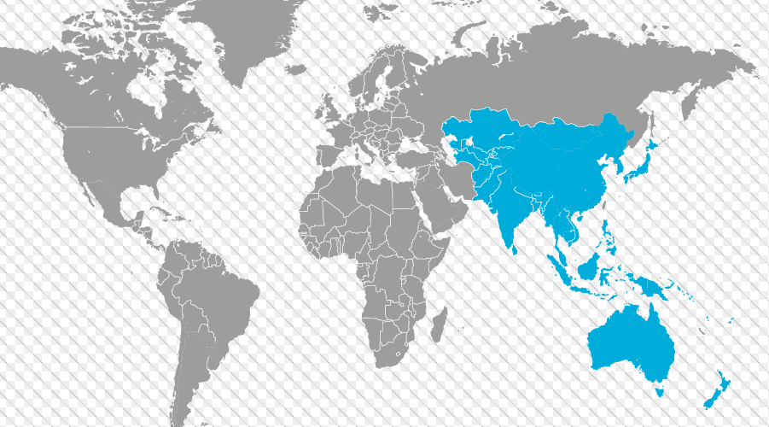
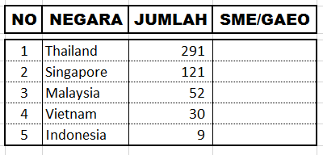
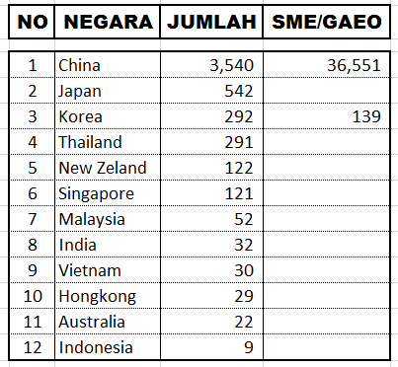
LEVEL ASIA PASIFIK
POSISI AEO INDONESIA DI ASIA PASIFIK
LEVEL ASEAN
Sumber : COMPENDIUM 2016 of Authorized Economic Operator Programmes, dari World Customs Organization, edisi 2016

Slide 12





INTANGIBLE BENEFITS
AEO BENEFITS UNTUK PENGGUNA JASA
Perusahaan AEO akan diakui di seluruh dunia sebagai perusahaan yang safe and secure serta sebagai mitra bisnis yang patuh dan taat dalam perdagangan internasional

Slide 13
INTERNAL CONTROL BENEFITS
AEO BENEFITS UNTUK PENGGUNA JASA
As consequence of increasing safety and security standards, AEO’s may also benefit from the following:
Reduced theft and losses;
Fewer delayed shipments;
Improved planning
Improved customer loyalty
Reduced security and safety incidents
Reduced crime and vandalism
Improved security and communication between supply chain partners

Slide 14
AEO BENEFITS UNTUK PENGGUNA JASA
Penelitian dokumen dan/atau pemeriksaan fisik yang minimal;
Penyederhanaan prosedur kepabeanan;
Pelayanan khusus dalam hal terjadi gangguan terhadap pergerakan pasokan logistik;
Pemberitahuan pendahuluan (pre-notification);
Jaminan perusahaan (Corporate Guarantee);
Kemudahan pembayaran atas penyelesaian kewajiban kepabeanan dalam bentuk berkala;
Kemudahan pembongkaran dan/atau pemuatan;
Prioritas untuk diikutsertakan dalam program-program baru yang dirintis oleh DJBC;
Client Manager
Layanan penyelesaian kepabeanan di luar jam kerja Kantor Pabean.
CUSTOMS PROCEDURE BENEFITS

Slide 15
AEO CERTIFICATION PROCESS
Penelitian persyaratan dan Peninjauan Lapangan
Sidang Panel
Permohonan
Perlakuan Kepabeanan
Monitoring dan Evaluasi
Pengembangan dan MRA
Sertifikasi AEO
15

Slide 16
ALUR PERMOHONAN SEBAGAI AEO
Kesimpulan
Permohonan
Operator
Ekonomi
Penelitian Administrasi
LAYAK
Peninjauan Lapangan
NO
Sidang Panel
Self Assessment
Maturity Model
Lampiran lainnya
Saran Perbaikan
Sertifikasi
Perbaikan
dan/atau bimbingan
Feedback
Monitoring dan Evaluasi
16

Slide 17
DAFTAR PERUSAHAAN AEO SAAT INI
No | Nama Perusahaan | Jenis Operator
1 | PT Indah Kiat Pulp & Paper, Tbk | Eksportir
2 | PT LG Electronics Indonesia | Eksportir
3 | PT Unilever Indonesia | Eksportir
4 | PT Nestle Indonesia | Eksportir
5 | PT Toyota Motor Manufacturing Indonesia | Eksportir
6 | PT Megasetia Agung Kimia | Importir; Eksportir
7 | PT Samsung Electronics Indonesia | Importir; Eksportir dan pengusaha TPB
8 | PT Agility | PPJK
9 | PT Agility Internasional | Pergudangan
10 | PT Astra Daihatsu motor | Importir; Eksportir
11 | PT Pindo Deli Pulp & Paper | Importir; Eksportir
12 | PT Lontar Papyrus Pulp & Paper Industry | Importir; Eksportir
13 | PT Jasa Angkasa Semesta (Sby/Dps) | pengusaha TPS
14 | PT Kintetsu World Express Indonesia | PPJK; pengusaha TPS
15 | PT Lautan Luas Tbk | Importir; Eksportir
16 | PT Toa Galva Industries | Importir; Eksportir
17 | PT Sansan Saudaratex Jaya | Importir; Eksportir
18 | PT Bentoel Internasional Investama Tbk. | Importir; Eksportir
19 | PT Sriboga Flour Mill | Importir; Eksportir
20 | PT Eratex Djaja Tbk. | Importir; Eksportir
21 | PT Honda Prospect Motor | Importir; Eksportir dan pengusaha TPB
22 | PT Cipta Krida Bahari | PPJK
23 | PT Pusaka Lintas Samudra | PPJK
17

Slide 18
DAFTAR PERUSAHAAN AEO SAAT INI … (2)
No | Nama Perusahaan | Jenis Operator
24 | PT Scandinavian Tobacco Group Indonesia | Eksportir, Importir, PengusahaTPB
25 | PT Fajar Surya Wisesa | Eksportir, Importir
26 | PT Makmur Meta Graha Dinamika | Eksportir, Importir
27 | PT Frisian Flag Indonesia | Eksportir, Importir
28 | PT Tigaka Distrindo Perkasa | Eksportir, Importir
29 | PT Panggung Electric Citrabuana | Eksportir, Importir
30 | PT Indra Jaya Swastika | PPJK, Pengusaha TPS, Pengusaha TPB dan Depo Kontainer
31 | PT Sumisho Global Logistic Indonesia | PPJK, Pergudangan, Pengusaha TPB, Pengangkut
32 | PT Indonesia Wacoal | Eksportir, Importir
33 | PT Riau Andalan Pulp and Paper | Eksportir, Importir, Pengusaha TPS, Pengusaha TPB
34 | PT Riau Andalan Kertas | Importir; Eksportir, Pengusaha TPB
35 | PT Intiguna Primatama | Importir; Eksportir, Pengusaha TPB
36 | PT Anugerah Kertas Utama | Importir; Eksportir, Pengusaha TPB
37 | PT Kao Chemical Indonesia | Eksportir, Importir
38 | PT Inkote Indonesia | Eksportir, Importir
39 | PT Katolec Indonesia | Eksportir, Importir, Pengusaha TPB
40 | PT Birotika Semesta | Pengusaha TPS
18

Slide 19
KRITERIA AEO
Menunjukkan kepatuhan terhadap peraturan kepabeanan dan/atau cukai
1
Mempunyai sistem pengelolaan data perdagangan
2
Mempunyai kemampuan keuangan
3
Mempunyai sistem konsultasi, kerjasama, dan komunikasi
4
Mempunyai sistem pendidikan, pelatihan, dan kepedulian
5
Mempunyai sistem pertukaran informasi, akses, dan kerahasiaan
6
19

Slide 20
KRITERIA AEO … (2)
Mempunyai sistem keamanan kargo
7
Mempunyai sistem keamanan pergerakan barang
8
Mempunyai sistem keamanan lokasi
9
Mempunyai sistem keamanan pegawai
10
Mempunyai sistem keamanan mitra dagang
11
Mempunyai sistem manajemen krisis dan pemulihan insiden
12
Mempunyai sistem perencanaan dan pelaksanaan pemantauan, pengukuran, analisis, dan peningkatan sistem
13
20

Slide 21


_{EMAIL US}
INFORMASI LEBIH LANJUT
CONTACT US
Kunjungi kami di:
AEO CENTer
Lantai 1 ged. Kalimantan
Kantor pusat djbc
Martha Octavia 08161189127
Batara Bonatua Y. 081282228281
Adi Bowo W. 081382709682
Rini Mulianingsih 081808040092
Rendy Tommy 081805060134
aeoindonesia@customs.go.id
aeoindonesia.customs@gmail.com
DIREKTORAT JENDERAL BEA DAN CUKAI
21

Slide 22
TERIMA KASIH
22

